Slide 1
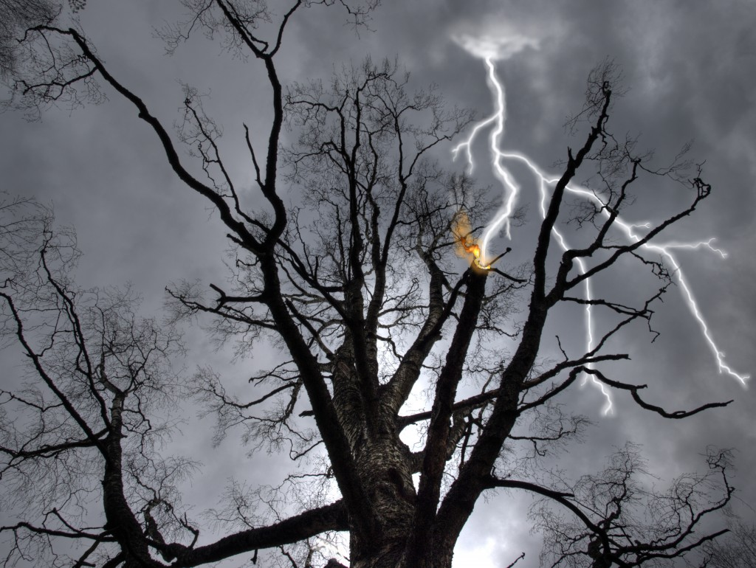
SUOMEN ASEMA UHATTUNA
Kuva: http://cv.kg9.info/

Slide 2
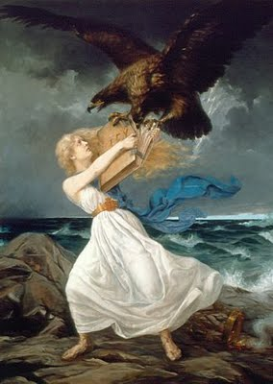
Eetu Isto: Hyökkäys (1899)‏
Minkälainen tunnelma kuvassa on?
Mitä siinä tapahtuu?
Millaisena kuvan nainen on esitetty?
Kuvan nainen on symboli. Mitä hän esittää?
Kirjassa lukee sana lex = laki.
Notes:
Sää = synkkä taivas kuvastaa Suomen synkkää tilannetta. Horisontissa on tosin valon pilkahdus eli toivoa on vielä.
Nainen = Suomi-neito, valkoinen puku korostaa viattomuutta.
Kaksipäinen kotka = Venäjän keisarisuvun tunnus. Yrittää ryöstää lakikirjan

Slide 3
Taustasyyt
Muutos Euroopan suurvaltatilanteessa:
→ Saksa ja Venäjä ajautuvat vastakkaisiin liittoumiin
→ Venäjä pelkää Pietarin turvallisuuden puolesta.
Kansallisuusaate Venäjällä kyseenalaistaa Suomen erioikeudet.
Nikolai Bobrikov kenraalikuvernööriksi v. 1898

Slide 4
Ensimmäinen sortokausi 1899-1905
Suomen venäläistämistä koskeva suunnitelma eli Helmikuun manifesti 1899: lainsäädäntö siirrettiin Venäjälle.
Suomalaiset keräsivät Suuren adressin vastalauseeksi → ei auttanut.
Kielimanifesti → venäjä hallintokieleksi
Asevelvollisuuslaki (suomalaiset palvelukseen Venäjälle)‏

Slide 5
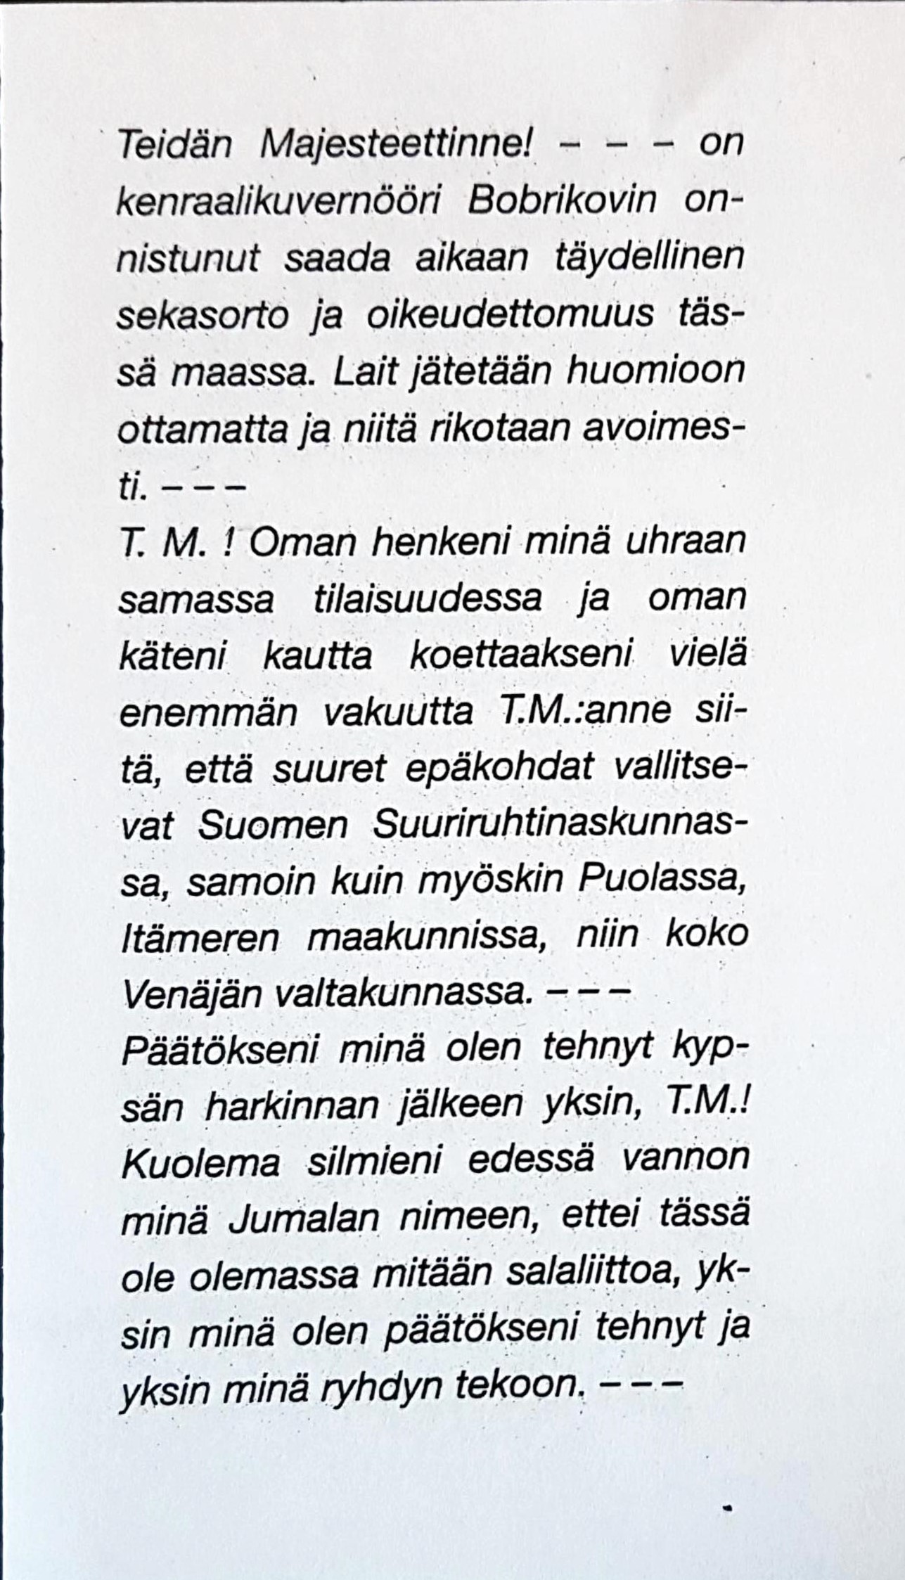
Lue kirje, mikä löytyi Eugen Schaumanin taskusta Bobrikovin murhan jälkeen
Ketä Schauman syyttää laittomasta tilanteesta Suomessa?
Mistä muusta Schauman oli huolestunut kuin Suomen asemasta?
Miten Schauman suhtautuu keisariin?
Miksi Schauman vakuuttaa toimivansa yksin?

Slide 6
1. Ketä Schauman syyttää laittomasta tilanteesta Suomessa?
Hän syyttää kenraalikuvernööri Bobrikovia.
2. Mistä muusta Schauman oli huolestunut kuin Suomen asemasta?
Hänen mukaansa ongelmia on myös Puolassa, Itämeren maakunnissa ja koko Venäjällä
3. Miten Schauman suhtautuu keisariin?
Hän ei usko, että keisari tietää ongelmista. Hänen suhtautumisensa on kunnioittavaa.
4. Miksi Schauman vakuuttaa toimivansa yksin?
Hän pelkää kostoa/jotta hänen tekojaan ei kostettaisi kaikille suomalaisille.

Slide 7
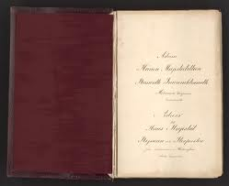
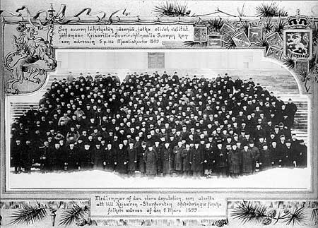
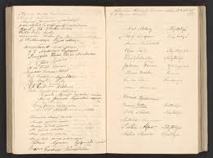
Suuri adressi
ﾧ
”En ole teille vihainen.”

